Slide 1

MJU Computer Engineering
전기차 충전소 예약 시스템에서
효율적인 EV 배치 기법
Result Presentation
그래프이론과 머신러닝연구
2023.06.05
컴퓨터공학과
80221115
이 호 국

Slide 2
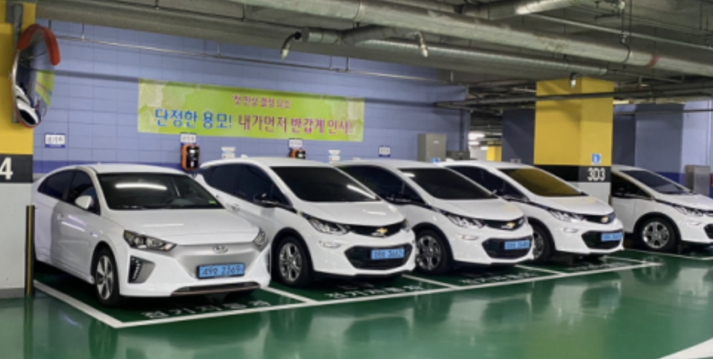
[ 전기차 충전소 예약 시스템의 효율적인 EV 배치 기법 ]
Research Objectives
MJU Computer Engineering
전기차 충전소의 예약 시스템을 고려할 때, 예약시간에 따른 효율적인 전기차 배치가 필요함
To EV Charging Service Operator,
충전소 전체에 N개의 충전기가 있을 때, 전체 예약에 대해 최대한 많은 충전이 가능하도록 알고리즘을 제안
➔ Bipartite Graph에서 N개의 중복된 Edge를 허용하는 Max-N-Condition-Matching

Slide 3
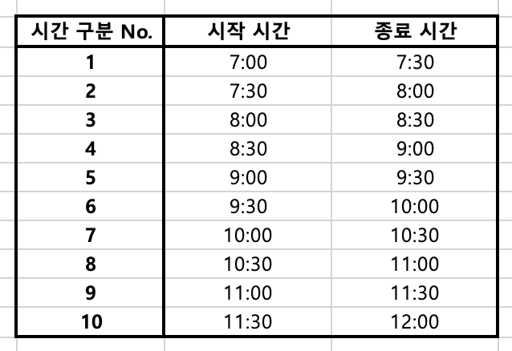
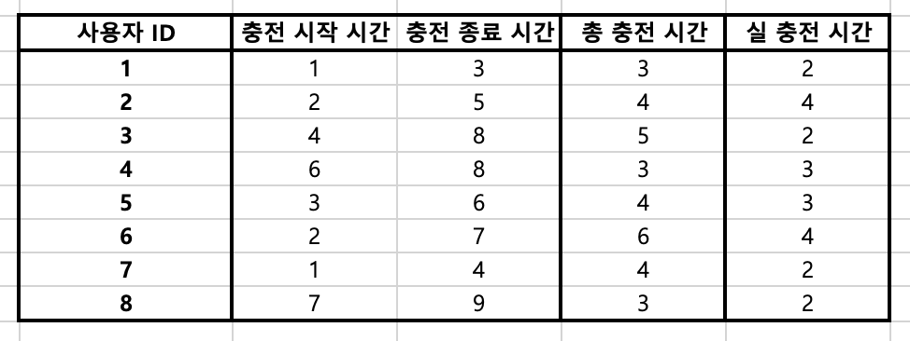
[ 전기차 충전소 예약 시스템의 효율적인 EV 배치 기법 ]
Process Dataset
MJU Computer Engineering
예약 시스템에 필수적인 정보만 가공
충전 세션 정보
➔ 충전 시간 : 정수 Index로 범주화 → Timeblock
➔ 충전량 : 전체 충전 시간 중 N번의 Timeblock 충전
시간 범주화
예시 데이터

Slide 4
[ 전기차 충전소 예약 시스템의 효율적인 EV 배치 기법 ]
Process Algorithm
MJU Computer Engineering
Max-N-Condition-Matching
Left Node ➔ EV
Connected to Right Nodes according to reservation time.
Limitation for minimum connection.
Right Node ➔ Time Block
Limitation for maximum number of electric charger.
Select edges that follow conditions of
minimum limitation (SoC) for left nodes,
maximum limitation (N) for right nodes.
1 (09:00-09:30)
EV 1 (1)
2 (09:30-10:00)
EV 2 (3)
3 (10:00-10:30)
EV 3 (2)
4 (10:30-11:00)

Slide 5
[ 전기차 충전소 예약 시스템의 효율적인 EV 배치 기법 ]
Process Algorithm
MJU Computer Engineering
Max-N-Condition-Matching
Recursive function for DFS
Show ALL POSSIBLE RESERVATION CASES in order of end as soon as possible
main
Variables initialize()
Graph initialize()
select_edge(first)
Print all possible lists
Draw NetworkX bipartite graph
select_edge(now)
edge_list.add(now)
Check if graph is complete
for nodes in all_possible_left_nodes:
for nodes in all_possible_right_nodes:
select_edge(next)

Slide 6
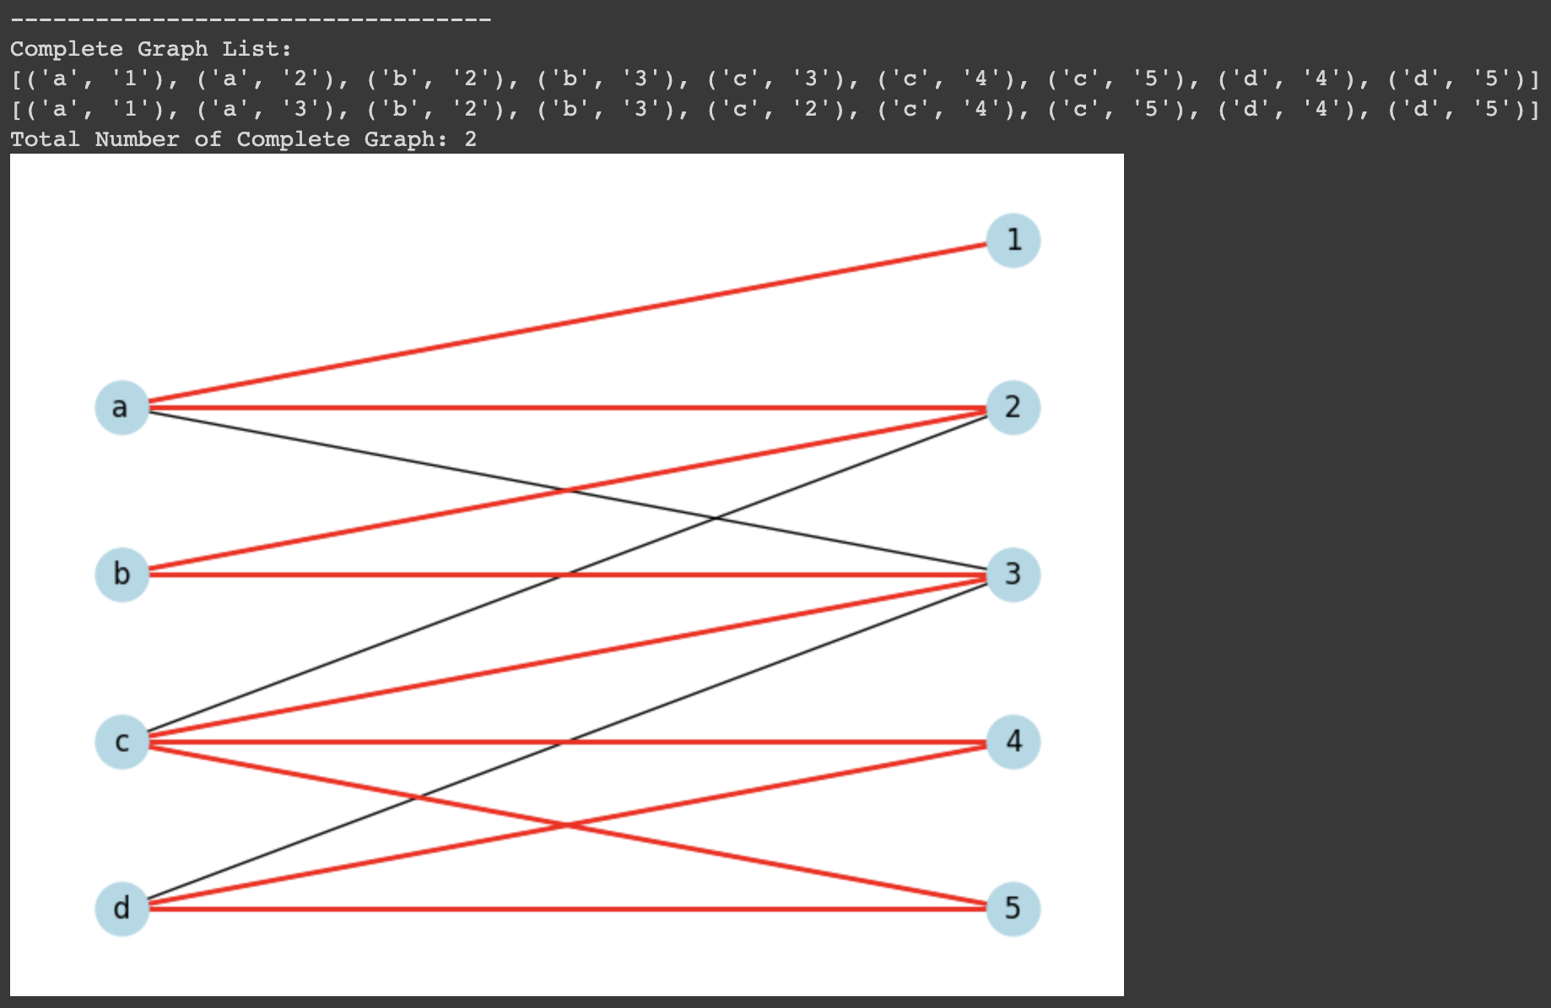
[전기차 충전소 예약 시스템의 효율적인 EV 배치 기법 ]
Research Method
MJU Computer Engineering
예시 데이터를 이용한 Bipartite Graph
[ Example 1 ] 충전기 : 2대

Slide 7
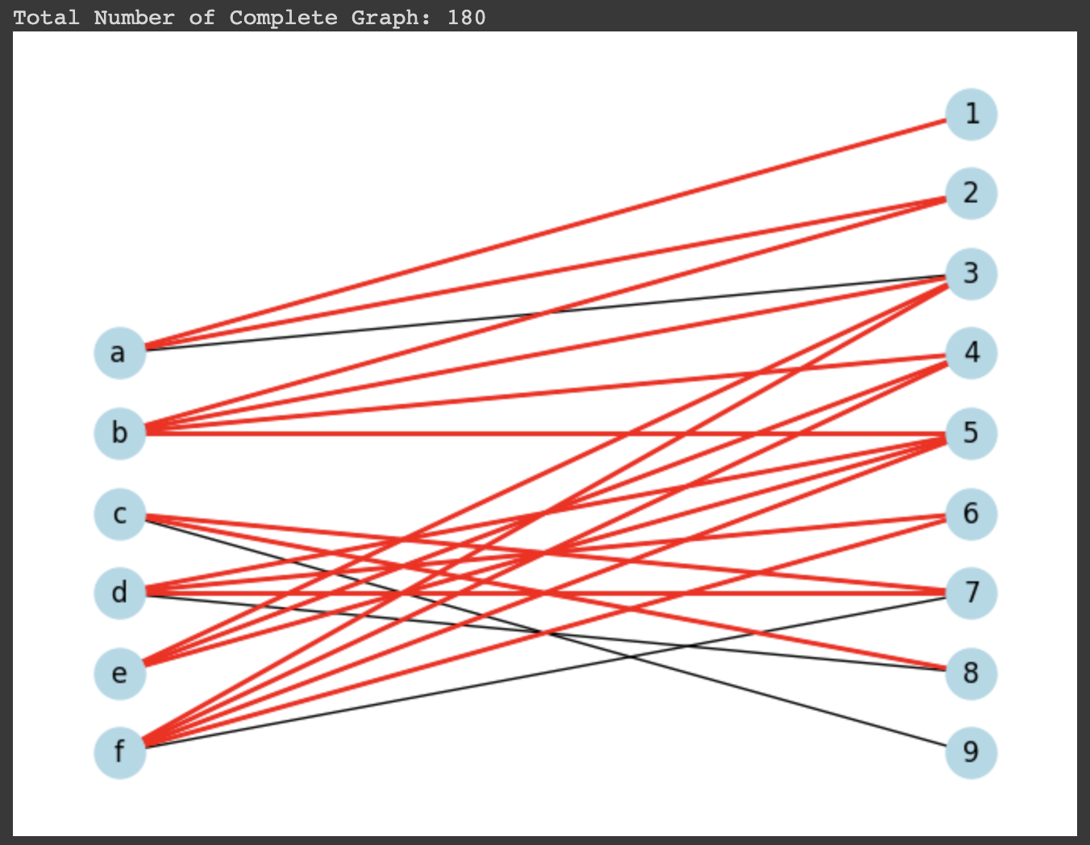
[전기차 충전소 예약 시스템의 효율적인 EV 배치 기법 ]
Research Method
MJU Computer Engineering
예시 데이터를 이용한 Bipartite Graph
[ Example 2 ] 충전기 : 4대

Slide 8
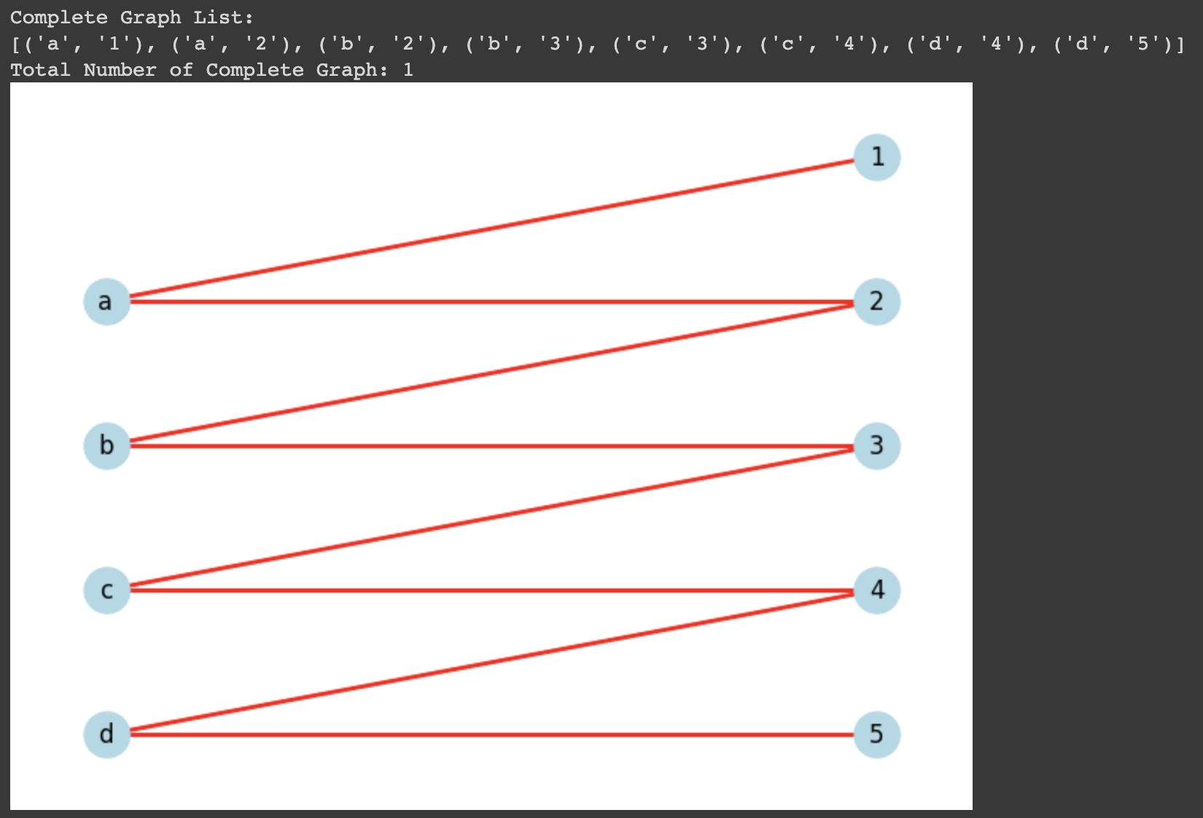
[전기차 충전소 예약 시스템의 효율적인 EV 배치 기법 ]
Research Method
MJU Computer Engineering
예시 데이터를 이용한 Bipartite Graph
[ Example 3 ] 충전기 : 2대

Slide 9
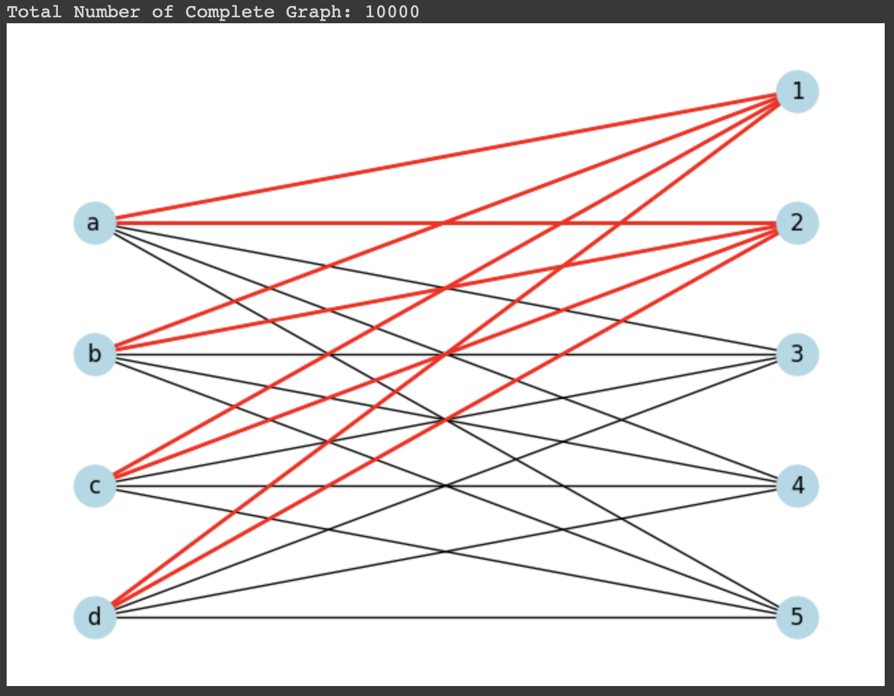
[전기차 충전소 예약 시스템의 효율적인 EV 배치 기법 ]
Research Method
MJU Computer Engineering
예시 데이터를 이용한 Bipartite Graph
[ Example 4 ] 충전기 : 4대

Slide 10
[전기차 충전소 예약 시스템의 효율적인 EV 배치 기법 ]
Research Method
MJU Computer Engineering
예시 데이터를 이용한 Bipartite Graph
[ Example 5 ] 충전기 : 1대

Slide 11
[ 전기차 충전소 예약 시스템의 효율적인 EV 배치 기법 ]
Research Result
MJU Computer Engineering
[1] 전체 예약에 대해서, 주어진 환경(충전기 개수)을 충족하는 스케줄셋이 있다면, 모든 경우를 가장 빨리 끝나는 순서로 정렬해 제시
[2] 예약의 흐름을 예측해 추가 서비스의 제공 가능
[3] 가격, 거리 등의 변수는 고려하지 못함

Slide 12
Thank You

